Slide 1
VY_32_INOVACE_ČJM4_4260_ZEM
Výukový materiál v rámci projektu OPVK 1.5 Peníze středním školám
Číslo projektu: CZ.1.07/1.5.00/34.0883
Název projektu: Rozvoj vzdělanosti
Číslo šablony: III/2 Datum vytvoření: 15.10. 2012 Autor: Mgr. Petra Zemánková Určeno pro předmět: Český jazyk a literatura Tematická oblast: Česká literatura po roce 1945
Obor vzdělání: Masér sportovní a rekondiční (69-41-L/02)
4. ročník Název výukového materiálu:
Písničkáři – učební materiál s úkoly
Popis využití: prezentace o českých protirežimních písničkářích s využitím dataprojektoru a notebooku
Čas: 40 minut

Slide 2
PÍSNIČKÁŘI
svou tvorbou reagovali na nesvobodu a nemožnost svobodného vyjadřování v našem státě
začínali tvořit většinou v 60. letech – sami psali text i hudbu ke svým protestsongům
v době normalizace tito folkoví zpěváci svou tvorbu zintenzívnili a začali být pro režim ještě nepopulárnější
reakce na sebe nenechala dlouho čekat – písničkáři se stali zakázanými, jejich desky byly staženy z prodeje, písně vyřazeny z rozhlasových hitparád
po „sametové revoluci“ v roce 1989 se stali opět populárními a žádanými
překvapivé bylo, kolik lidí si s nimi po převratu zpívalo jejich písničky

Slide 3
PÍSNIČKÁŘI
nejznámější protestní písničkáři:
Karel Kryl
Jaromír Nohavica
Vlastimil Třešňák
Jaroslav Hutka
ÚKOL
V textech písní Karla Kryla a Jaromíra Nohavici najděte doklady pro tvrzení, že se jedná o protestní písně a že jejich skladby byly v době normalizace zakázány (s. 7 a 9).

Slide 4
KAREL KRYL (1944-1994)
vystudovaný keramik Karel Kryl je autorem 170 písní, 10 básnických sbírek a řady výtvarných prací
většinu svého života se aktivně vyjadřoval ke společenskému dění u nás
v lednu roku 1969 vyšla jeho první LP deska Bratříčku, zavírej vrátka (podle ústřední stejnojmenné písně)
jeho písničky byly nasazovány před srpnem 1968 v rozhlasové písničkové soutěži „Dvanáct na houpačce“
první písně propadly, neumisťovaly se, úspěch zaznamenal až protestsong Bratříčku, zavírej vrátka

Slide 5
KAREL KRYL (1944-1994)
v době vydání desky byl již Kryl slavný – deska byla ihned rozprodána, hned ale zakázána a další připravené vydání zničeno
v září 1969 odjíždí do Německa na festival folkových zpěváků, zůstává tam a žádá o politický azyl
tam pracuje v rádiu Svobodná Evropa
další desky – Rakovina, Maškary, Karavana mraků aj.
do republiky se vrátil až po převratu v roce 1989
zůstává kritikem i po roce 1989 – nelíbilo se mu, že se politikové v čele s jeho přítelem V. Havlem obklopili poradci hlavně z řad bývalých členů STB
zemřel na oboustranný infarkt

Slide 6
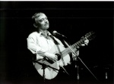
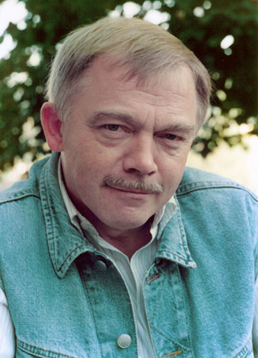
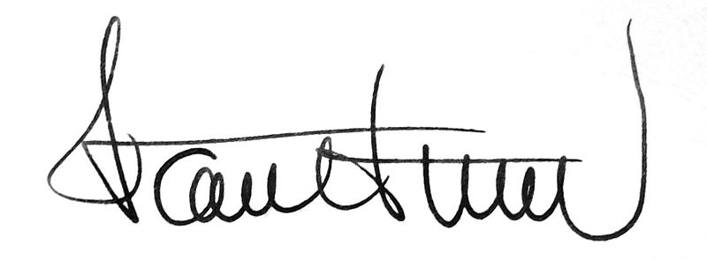
KAREL KRYL (1944-1994)
obr. 2
obr. 1
obr. 3

Slide 7
Bratříčku, zavírej vrátka
Bratříčku, nevzlykej, to nejsou bubáci, vždyť už jsi velikej, to jsou jen vojáci, přijeli v hranatých železných maringotkách. Se slzou na víčku hledíme na sebe, buď se mnou, bratříčku, bojím se o tebe na cestách klikatých, bratříčku, v polobotkách. Ref: Prší a venku se setmělo, tato noc nebude krátká, beránka vlku se zachtělo, bratříčku, zavřel jsi vrátka?
Bratříčku, nevzlykej, neplýtvej slzami, nadávky polykej a šetři silami, nesmíš mi vyčítat, jestliže nedojdeme. Nauč se písničku, není tak složitá, opři se, bratříčku, cesta je rozbitá, budeme klopýtat, zpátky už nemůžeme. Ref: Prší a venku se setmělo, tato noc nebude krátká, beránka vlku se zachtělo, bratříčku, zavírej vrátka! Zavírej vrátka!

Slide 8
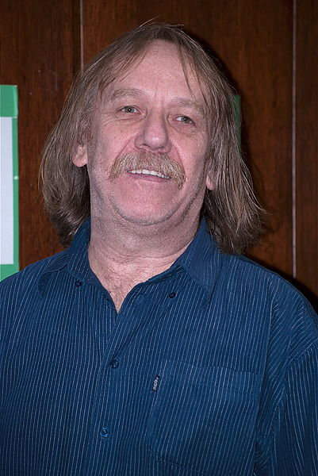
JAROMÍR NOHAVICA (*1953)
narozen a bydlí v Ostravě (předtím v Českém Těšíně)
textař, libretista, zpěvák
psal texty např. pro M. Rottrovou a V. Špinarovou
hraje na kytaru a heligonku
z jeho písní je patrný vliv ruských folkařů Vladimíra Vysockého a Bulata Okudžavy (jedna z desek se jmenuje Písně pro V. V.)
zhudebnil některé básně z Bezručových Slezských písní nebo Gellnerovy sbírky Radosti života
desky – Darmoděj, Osmá barva duhy, Mikymauzoleum aj.
obr. 4
obr. 5

Slide 9
Mávátka
Říkají mi dobráci u koryta není tak zle jen doba je složitá Dejte mi do ruky mávátko a řekněte jak volat sláva já už si najdu ten správný směr a budu mávat mávat mávat Okresní inspektor Vlček má vilu dům a byt takové nic a jak si krásně žije já musel sedm roků bez koupelny žít proto ať žije anarchie Když tátu vyhodili máma brečela že nedokázal převléct vlastní kabát a to mám někde na dně duše docela třeste se trůny knížat a hrabat Říkají mi dobráci za koryty není tak zle ovšem musíte pochopiti Já zpívám dejte mi do ruky mávátko a řekněte jak volat sláva já už si najdu ten správný směr a budu mávat mávat mávat mávat mávat mávat mávat
Už dvacet devět roků chodím po světě a ten svět furt a furt se stejně točí já budu klidně smát se budu veselý jenom mi vydloubněte oči Neviděl bych vypasené páprdy tisíce let a stále titíž když něco prohnilého v státě zasmrdí říkají Ty snad něco cítíš Říkají mi dobráci v Rudém právu není tak zle jen chlapče zvedni hlavu Dejte mi do ruky mávátko a řekněte jak volat sláva já už si najdu ten správný směr a budu mávat mávat mávat
Můj soused odvedle je farář v kostele moc príma kluk jenže často hledí k nebi já jaksi v nebi nemám žádné přátele a Bůh ten pro mě nikdy nebyl
Čtu jenom básně těch kteří už zemřeli a ten svět furt a furt se stejně točí já budu klidně smát se budu veselý jenom mi vydloubněte oči

Slide 10
Použitá literatura: http://www.kryl.kat.cz/ http://www.karelkryl.cz/ http://cs.wikipedia.org/wiki/Karel_Kryl http://cs.wikipedia.org/wiki/Jarom%C3%ADr_Nohavica PROKOP, V.: Přehled české literatury 20. století. Sokolov 2001. Obrázky [15.10.2012]: obr. 1 http://www.karelkryl.cz/s34-fotogalerie.html obr. 2 http://www.karelkryl.cz/ obr. 3 http://cs.wikipedia.org/wiki/Soubor:Karel_Kryl_-_autograph.jpg (volné dílo) obr. 4 http://cs.wikipedia.org/wiki/Soubor:Jaromir_Nohavica_in_Brno_March_9th_2010.jpg – soubor podléhá licenci Creative Commons Uveďte autora-Zachovejte licenci 3.0 Unported obr. 5 http://cs.wikipedia.org/wiki/Soubor:Autogram_Jaromira_Nohavici.jpg (volné dílo) Písně: http://www.uloz.to/xGXRPLJ/01-karel-kryl-bratricku-zavirej-vratka-mp3 http://www.karaoketexty.cz/texty-pisni/kryl-karel/bratricku-zavirej-vratka-8320 http://www.uloz.to/xy8fUAt/24-mavatka-jaromir-nohavica-mp3 http://www.nohavica.cz/cz/tvorba/texty/mavatka.htm

